Slide 1
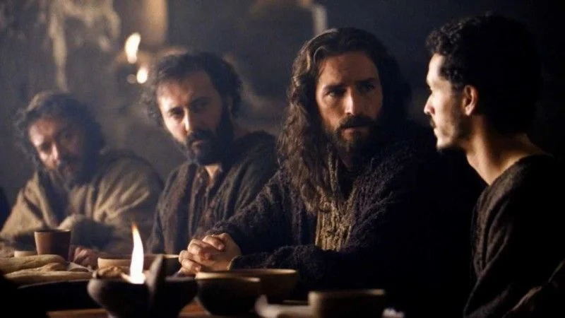
Katecheza Temat: Msza Święta – uobecnienie ofiary krzyżowej.

Slide 2
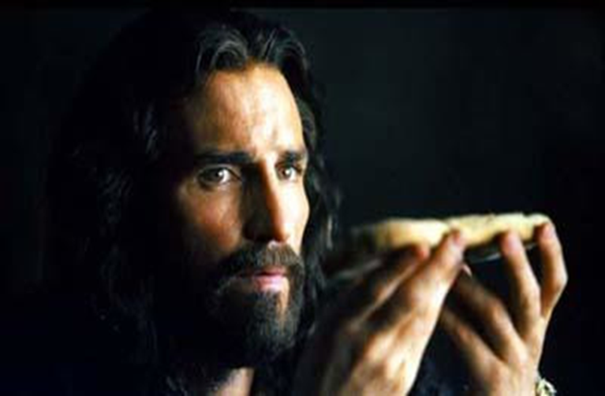
Pan Jezus umiłowawszy swoich, którzy byli na świecie, do końca ich umiłował, i gdy spożywali wieczerzę, wziął chleb, błogosławił, łamał i rozdawał swoim uczniom, mówiąc: Bierzcie i jedzcie z tego wszyscy: To jest bowiem Ciało moje, które za was będzie wydane. Podobnie wziął kielich napełniony winem, dzięki składał i podał swoim uczniom, mówiąc: Bierzcie i pijcie z niego wszyscy: To jest bowiem kielich Krwi mojej nowego i wiecznego przymierza, która za was i za wielu będzie wylana na odpuszczenie grzechów. To czyńcie na moją pamiątkę.

Slide 4
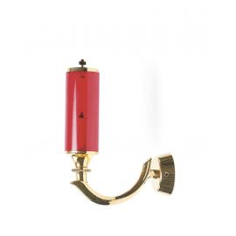
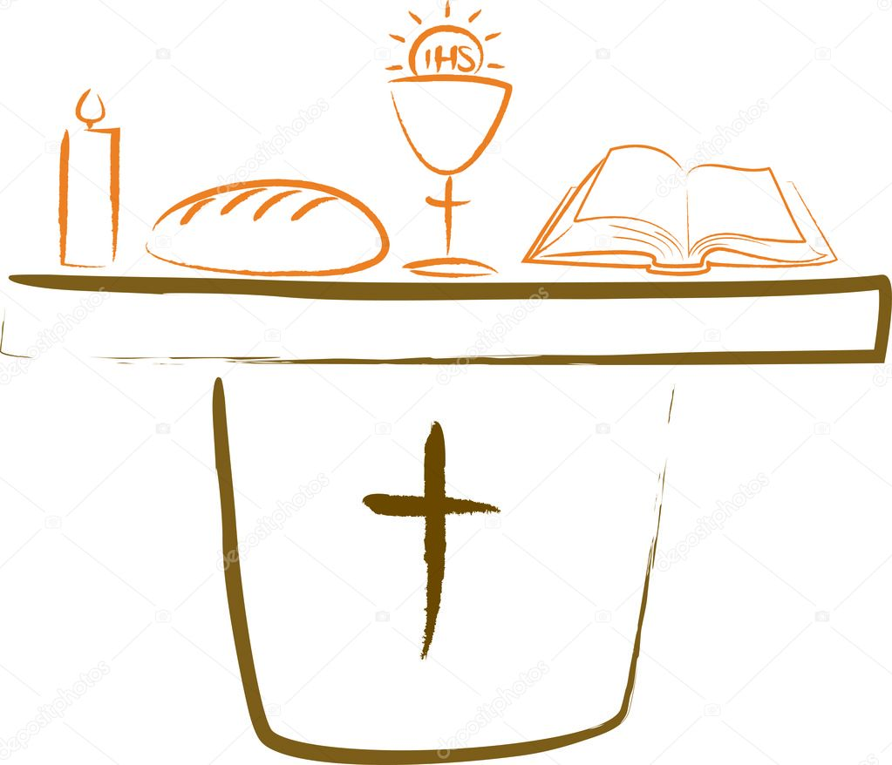
Postanowienia wielkopostne Narysuj:

Slide 5
Postanowienia wielkopostne
Narysuj lub napisz na krzyżu
i wokół niego realizację
wielkopostnych działań.
Możesz wybrać propozycję znaków
z kolejnego slajdu lub dodaj swoje
symbole.
Pozdrawiam serdecznie
Dariusz Gejda

